Slide 1
PCA – Dimensionality Reduction

Slide 2
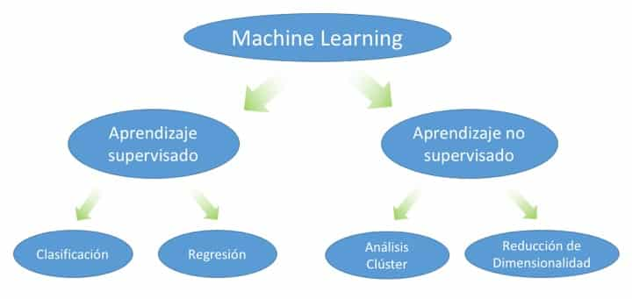
Supervisado & No supervisado

Slide 3
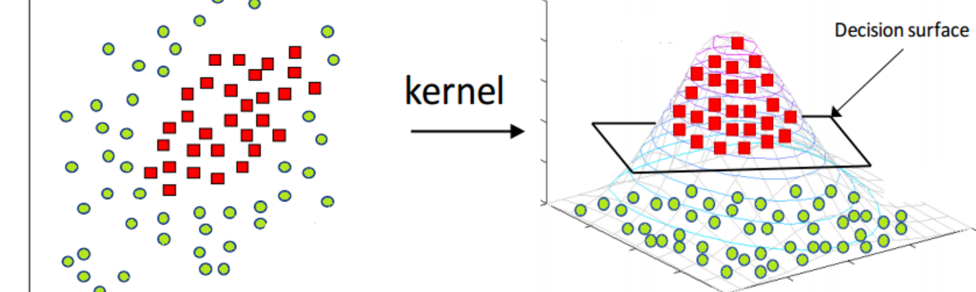
Aumentar dimensionalidad: kernel SVM

Slide 4
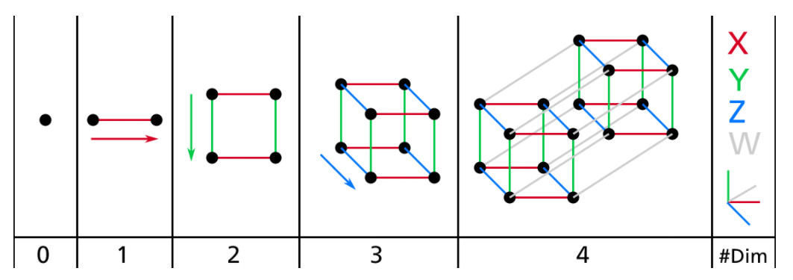
Reducción de dimensionalidad

Slide 5
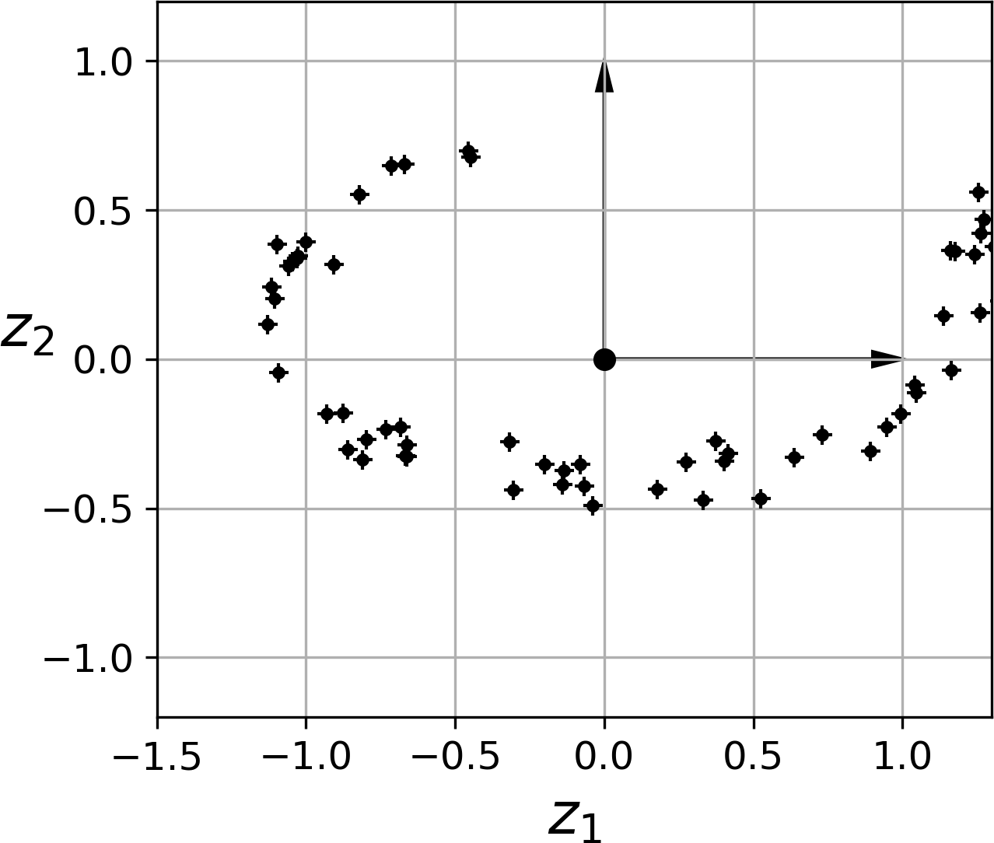
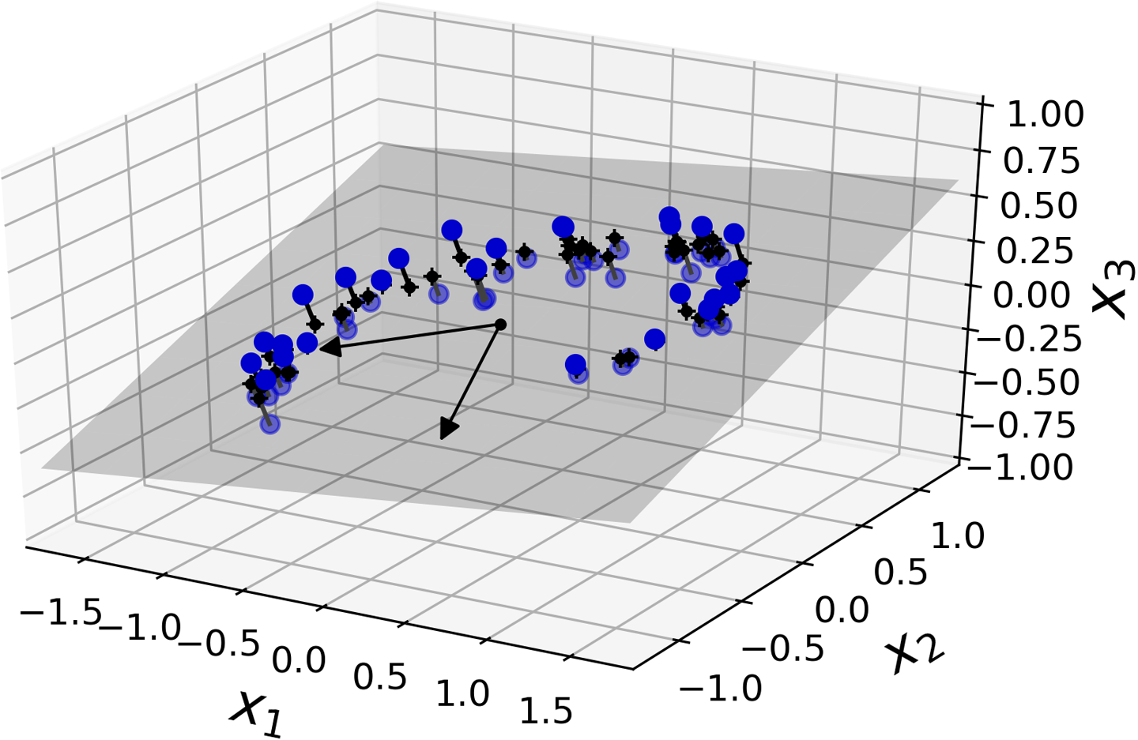
Reducción de dimensionalidad

Slide 6
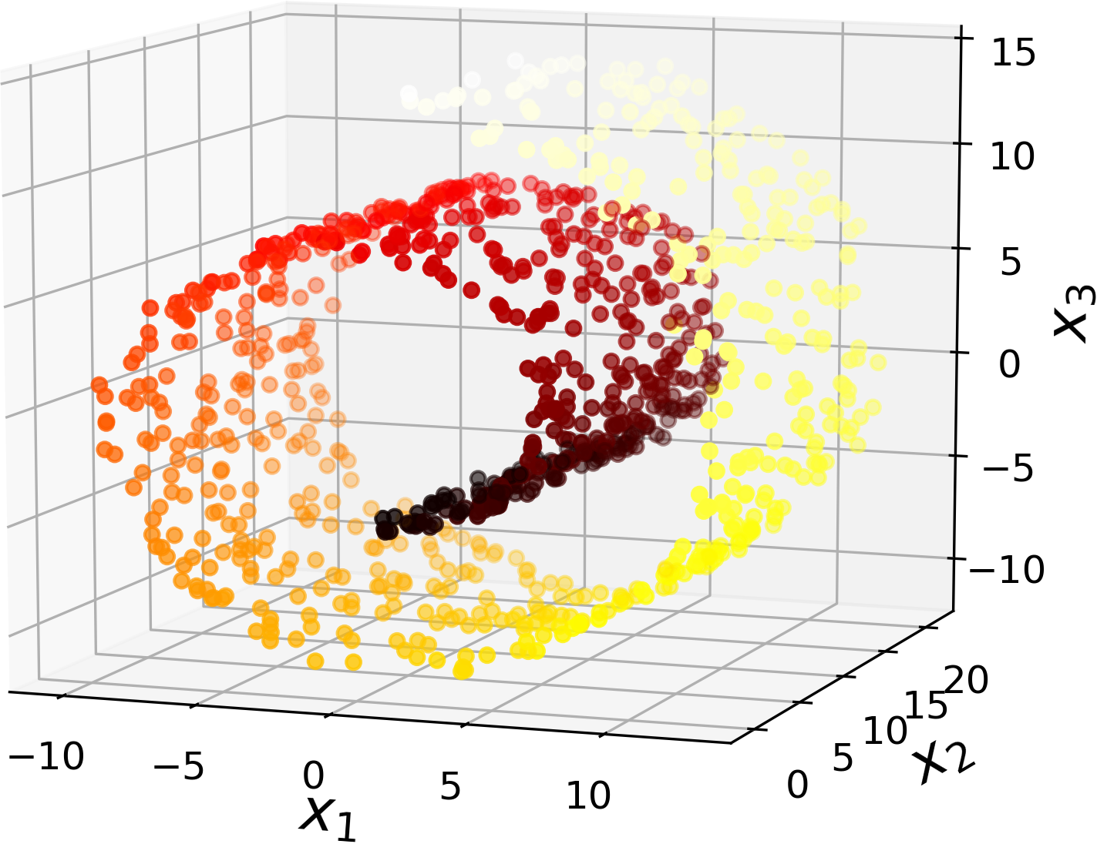
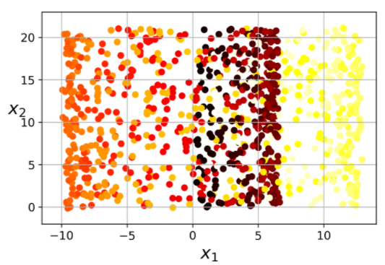
Reducción de dimensionalidad

Slide 7
Reducción de dimensionalidad
Squashing by projecting onto a plane | Aplastamiento mediante la proyección sobre un plano

Slide 8
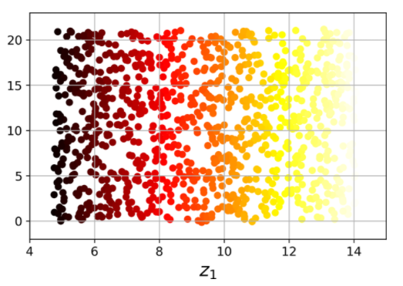
Reducción de dimensionalidad
Unrolling the Swiss roll | Desenrollando el rollo suizo

Slide 9
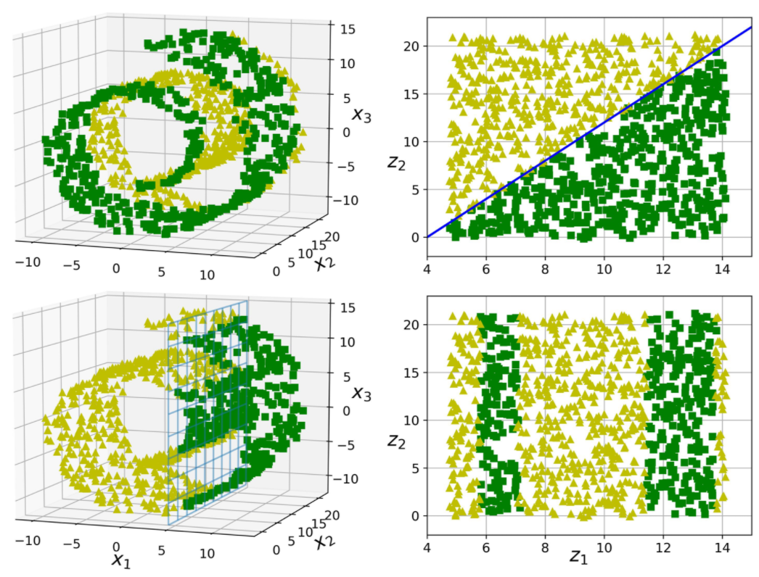
No siempre buena idea: depende de datos

Slide 10
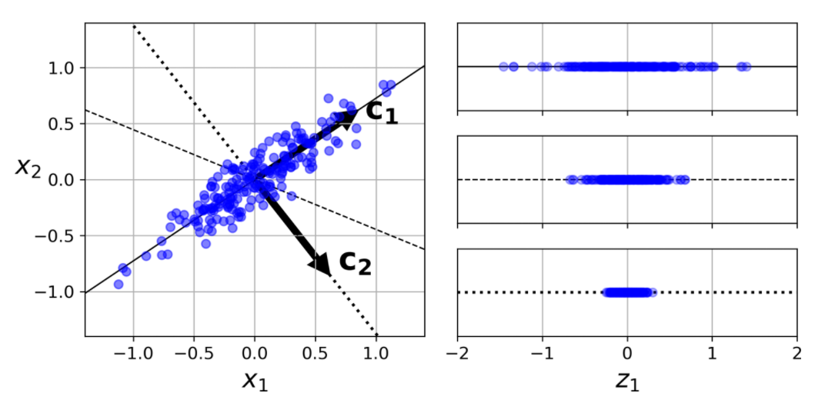
PCA: Principal component analysis
Selección de diferentes espacios proyectados

Slide 11
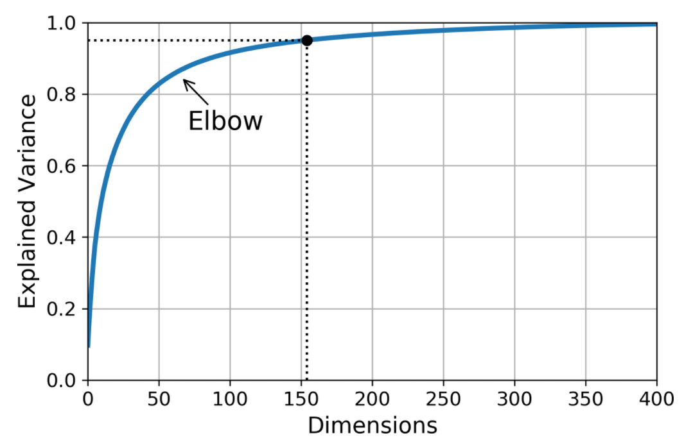
PCA: Principal component analysis
Trata de identificar el eje que cuenta con la mayor cantidad de varianza explicada (r²) en el conjunto de entrenamiento.
También identifica el eje con menor variedad.
Cuantas más dimensiones tengan los datos, más ejes va encontrando.
Para 2D, encuentra 2 ejes, para 3D, encuentra 3 ejes, … (el mejor con su ortogonal).
r² mide la discrepancia entre un modelo (PCA) y los datos originales.
En otras palabras, es el porcentaje del modelo que puede ser explicado por factores en los datos originales.
Usar reducción de dimensionalidad mejora el tiempo de entrenamiento de nuestro algoritmo de ML y puede que el score
Existe un kernel PCA que puede aumentar dimensiones.

Slide 12
PCA: Principal component analysis
pca.explained_variance_ratio_
[0.842486, 0.146318]
PCA (n_components=2) transformaría un conjunto de datos a 2D.

Slide 13
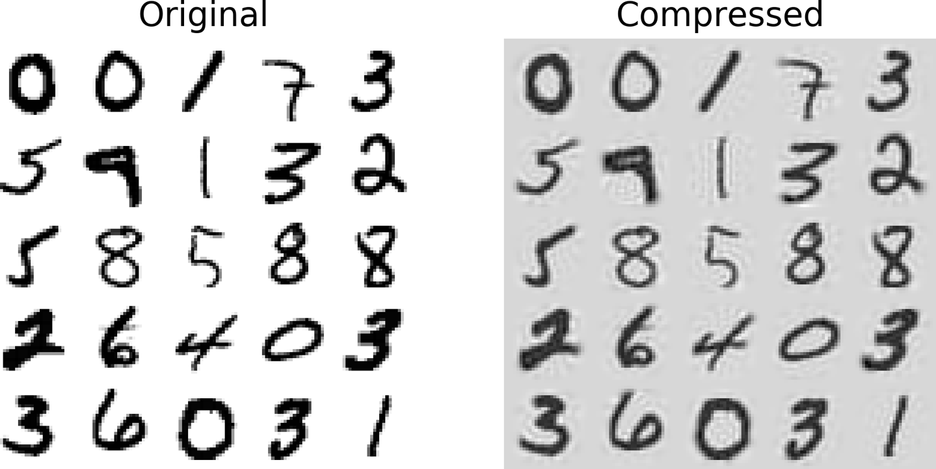
PCA: compresión
Pasamos imágenes con 784 píxeles a 154 píxeles:
pca = PCA(n_components=154)
X_reduced = pca.fit_transform(X_train)
X_recovered = pca.inverse_transform(X_reduced)

Slide 14
Ejemplo

